Slide 1
Metabolizm mikroorganizmów przemysłowych

Slide 2
Metabolizm
Mikroorganizmy w procesie swego rozwoju są zdolne do:
1. rozkładu związków polimerycznych (węglowodany, białka,lipidy, węglowodory)
2. transportu związków drobnocząsteczkowych (cukry, aminokwasy, kwasy organiczne, alkohole) do komórek
3. spalania tych związków do CO₂ i wody z uwolnieniem energii (synteza ATP)
4. do syntezy monomerów – prekursorów do budowy biopolimerów i składników struktur komórkowych

Slide 3
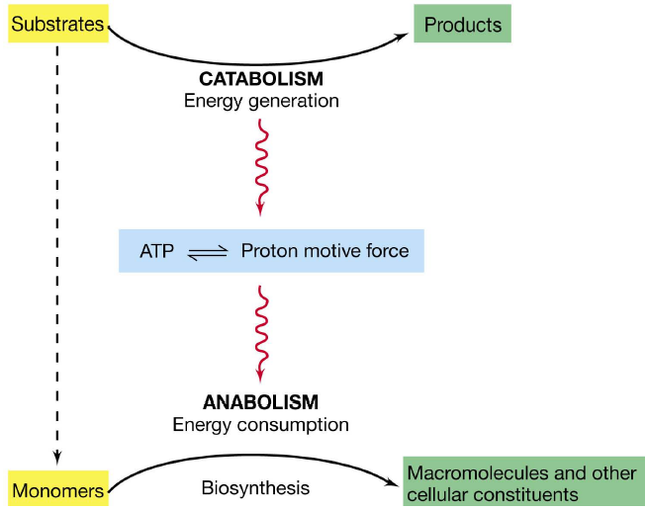
Dwa nurty przemian

Slide 4
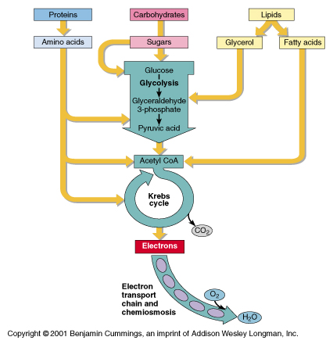
Katabolizm

Slide 5
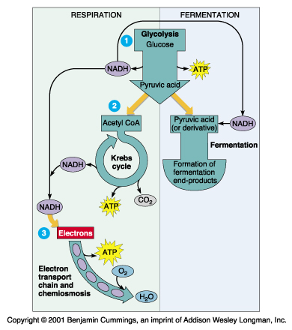
Katabolizm

Slide 6
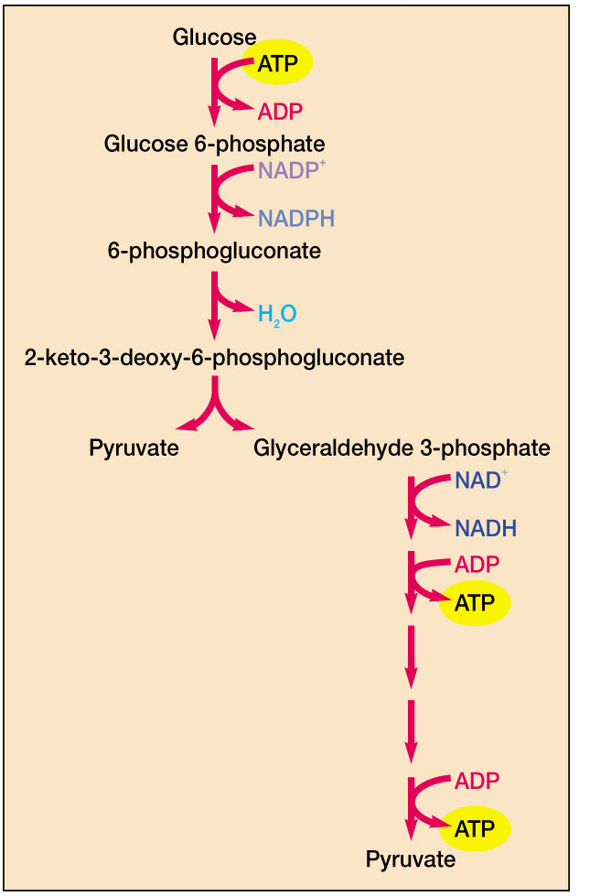
Glikoliza

Slide 7
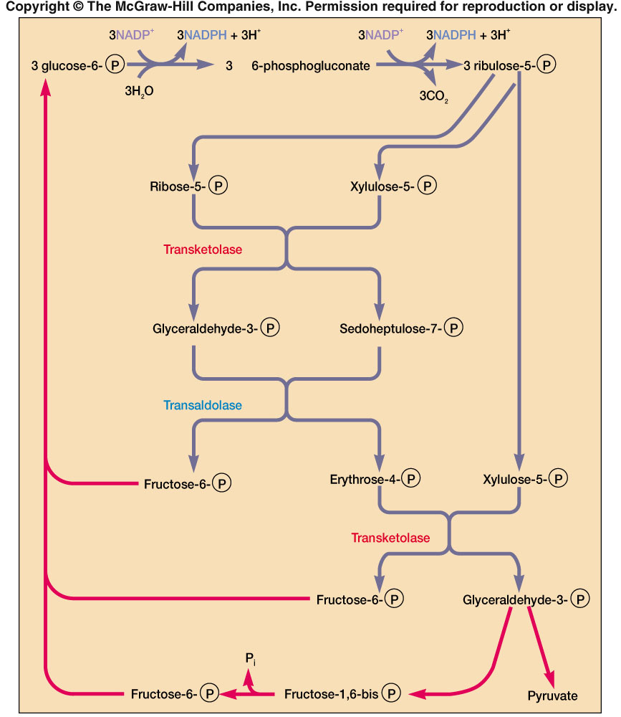
Cykl PP

Slide 8
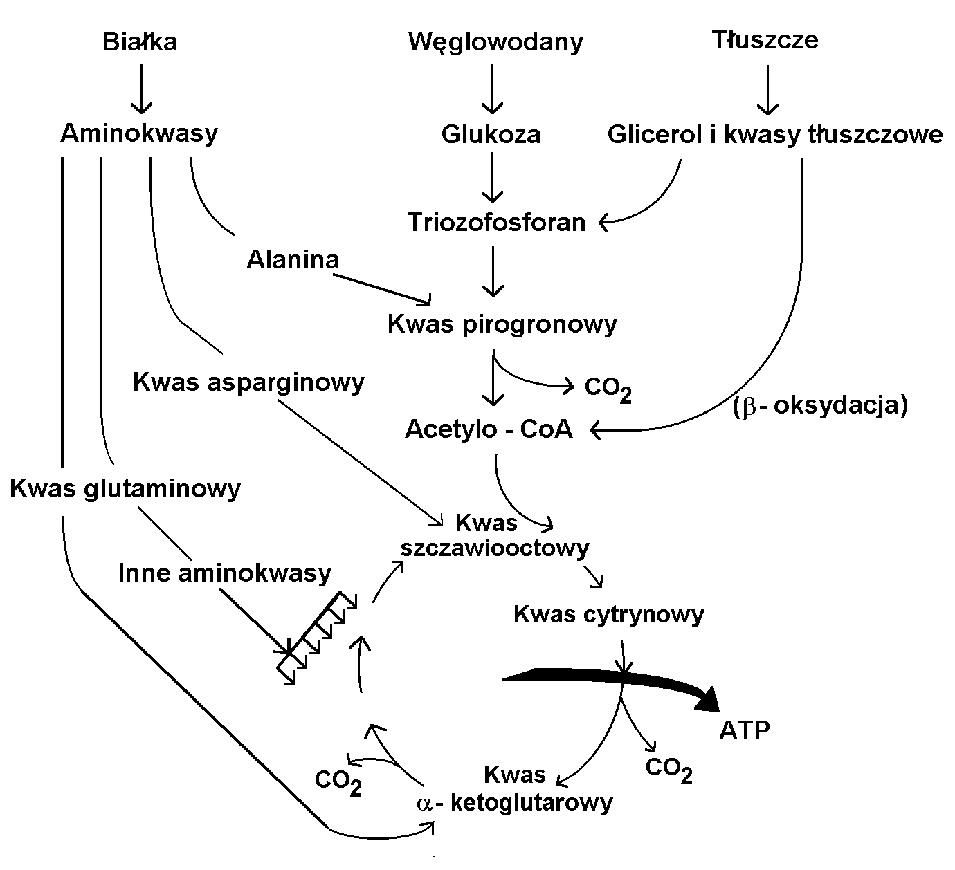
Glikoliza i cykl Krebsa

Slide 9
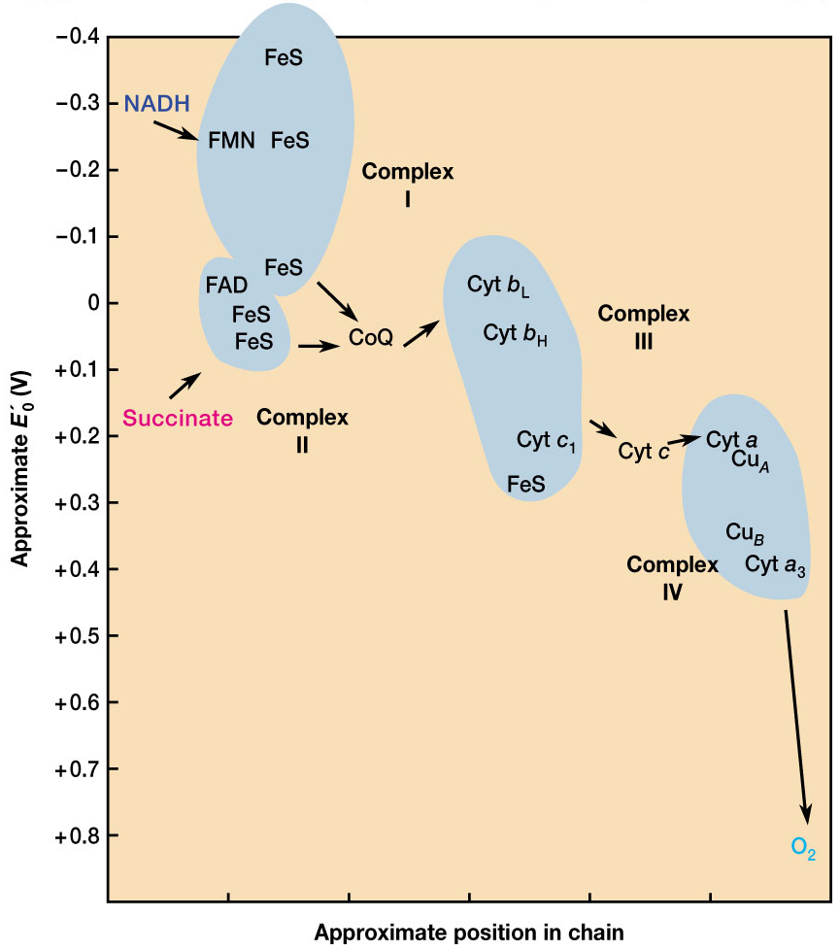
Łańcuch oddechowy

Slide 10
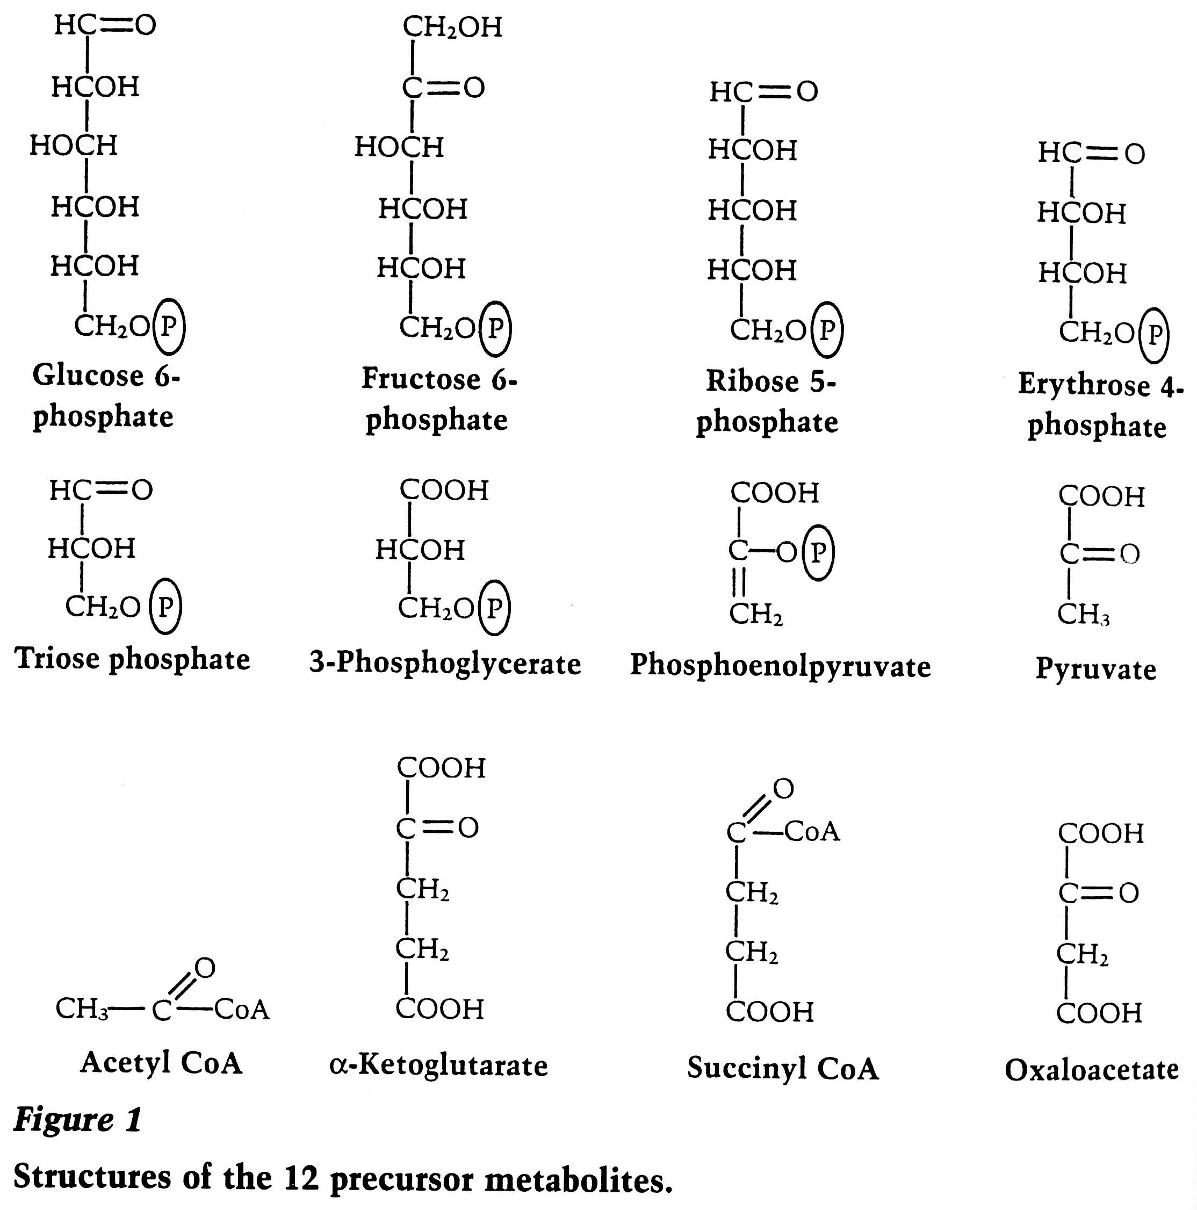
12 kluczowych metabolitów

Slide 11
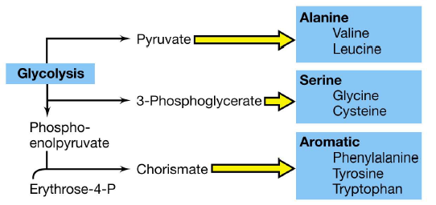
Produkty z glikolizy

Slide 12
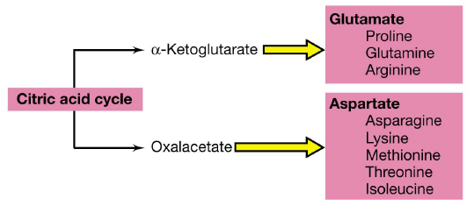
Produkty z cyklu Krebsa

Slide 13
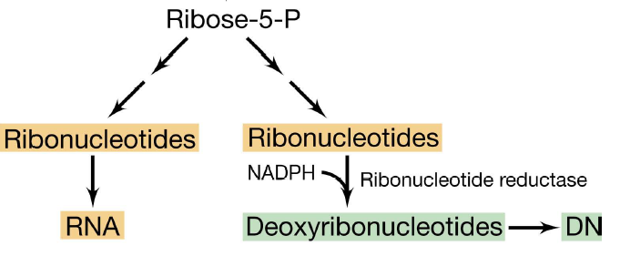
Rybozo-5-P

Slide 14
Metabolity i ....
Glukozo-1-P
.... w procesie fosforylacji glukozy i galaktozy ..... polisacharydów
peptydoglukanu
nukleozydocukrów
Glukozo-6-P
.... w glikolizie .....
pentoz,
zapasowych polisacharydów

Slide 15
Metabolity ...
Fosforan dihydroksyacetonu
w glikolizie.....
glicerol do syntezy tłuszczów
Bursztynylo-CoA
cykl Krebsa
porfiryny

Slide 16
Metabolity ...
Acetylo-CoA
dekarboksylacja pirogronianu,
degradacja kw. tłuszczowych,
n-alkanów, aminokwasów
pirymidyn ............
kwasy tłuszczowe
izopropenoidy
sterole
lizyna, leucyna

Slide 17
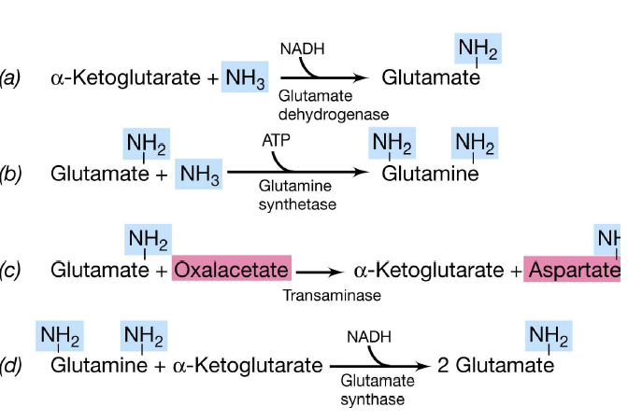
Inne transformacje

Slide 18
Bilans metabolizmu glukozy
S. cerevisiae w warunkach tlenowych i beztlenowych
parametr | tlenowe | beztlenowe
Biomasa | 43 | 2
CO₂ i H₂O | 57 | 45
etanol | brak | 46
Inne produkty | brak | 7
# ze 100 g glukozy

Slide 19
Reakcje anaplerotyczne
zależne od substratów obecnych w podłożu
Reakcje wspomagające tworzenia produktów wyciekających w cyklu Krebsa a potrzebnych do syntez komórkowych
jabłczan + NAD(P) ⇔⇔⇔ pirogronian + NAD(P)H + H⁺ + CO₂
dehydrogenaza jabłczanowa
szczawiooctan + ATP ⇔⇔⇔ P-enolopirogronian + CO₂+ ADP
karboksykinaza fosfoenolopirogranianowa
pirogronian + ATP ⇔⇔⇔⇔⇔⇔⇔ PEP + ADP
dikinaza fosfoenolopirogronianowa

Slide 20
Fermentacje
Proces mikrobiologiczny wykorzystywany już w czasach starożytnych do produkcji win
Słowo Fermentum - warzenie - rozumiane było jako proces, w którym wydzielało się duże ilości gazów, co przypominało gotowanie

Slide 21
Co to jest fermentacja ?
Typ oddychania beztlenowego występujący u wielu mikroorganizmów, w którym to egzogenne związki organiczne są donorem, endogenne zaś akceptorem elektronów.
W procesie fermentacji, zwykle obok dużej ilości CO_{2,}, powstają różne produkty końcowe, H₂ i NADH₂.

Slide 22
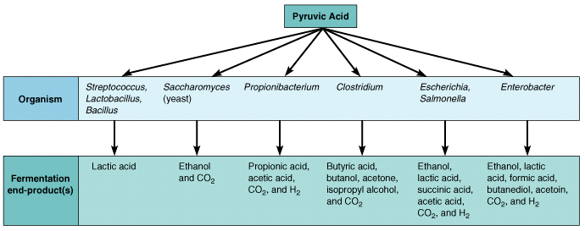
Kluczowy produkt

Slide 23
Produkty fermentacji
Podczas fermentacji powstaje jedynie 2 (do 4) moli ATP oraz następujące produkty:
mleczan
etanol
aceton
maślan
n-butanol
izopropanol
2,3-butanodiol
kapronian
octan
CO₂
H₂

Slide 24
Nazwa fermentacji
Poszczególne nazwy fermentacji pochodzą od nazwy głównego produktu wydzielanego do podłoża hodowlanego
Jedynie kilka reakcji uczestniczy w przetwarzaniu
energii na poziomie fosforylacji substratu do ATP:
* w przekształcaniu 1,3-difosfoglicerynianu do
3-fosfoglicerynianu
* fosfoenolopirogronianu do pirogronianu
* acetylofosforanu lub fosforanu kwasu masłowego
odpowiednio do octanu lub maślanu

Slide 25
Dwa typy fermentacji
glikolityczne
  alkoholowa
  homomlekowa
  heteromlekowa
  masłowa
  butanolowa
  octowa
  mieszana
nieglikolityczne
propionowa
aminokwasów
metanowa

Slide 26
Fermentacja alkoholowa
Głównym producentem są drożdże,
głównie Saccharomyces cerevisiae
liczne gatunki bakterii
W 1815 roku przejście glukozy do etanolu zostało wykazane przez Gay-Lussaca:
C₆H₁₂O₆ ⇒ 2CO₂ + 2C₂H₅OH

Slide 27
Synteza etanolu
Drożdże fermentują glukozę do etanolu i CO₂ w szlaku glikolitycznym (fruktozo-bi-fosforanowym)
Glukoza
⇒ ⇒ ⇒ 2 cz. pirogronianu
⇒ ⇒ 2 cz. aldehydu octowego + 2 CO₂
NADH₂
⇒ ⇒ ⇒ 2 cz. etanolu

Slide 28
Efekt Pasteura
W obecności tlenu proces fermentacji zostaje zahamowany – to pierwszy modelowy przykład regulacji metabolicznej zauważony przez Pasteura, gdzie tlen włącza cykl Krebsa a jego brak wyłącza
Pasteur wykazał także że w obecności tlenu drożdże produkują 20x więcej biomasy niż w warunkach beztlenowych z takiej samej ilości cukru

Slide 29
Szczepy drożdży
Drożdże fermentacji dolnej, słabo rosnące w warunkach tlenowych stosowane do produkcji piwa
Drożdże fermentacji górnej głównie do produkcji wina i w piekarnictwie, dobrze rosnące w warunkach tlenowych

Slide 30
Inne drożdże
S. uvarum (S. carlsbergensis) w piwowarstwie
S. distaticus – fermentujący skrobię
S. rouxii – fermentujący maltozę i sacharozę
Kluyveromyces fragilis – fermentujący laktozę do etanolu
Candida tropicalis – fermentujący ksylozę i ksylulozę

Slide 31
Fuzle w fermentacji alkoholowej
Pochodne przemian trzech aminokwasów: izoleu leu i wal w podłożach odżywczych zawierających aminokwasy:
propanol
2-butanodiol
2-metylopropanol
alkohol amylowy (pentanol)
alkohol izoamylowy (3-metylobutanol)

Slide 32
Bakterie produkujące etanol
Zymonas mobilis izolowana z fermentującego soku agawy
Enterobacteriaceae fermentujące cukry proste
Clostridium
w tym celulozę
przez termofilny gatunek C. thermocellum

Slide 33
Fermentacja etanolowa
Fermentacja cukrów do etanolu jest najbardziej poznanym procesem przemiany biomasy we wtórny nośnik energii
C₆H₁₂O₆ >>> 2 CO₂ + 2 C₂H₅OH
Produkcja etanolu na skalę techniczną została zapoczątkowana w Brazylii i USA w początkach lat 70-tych ubiegłego wieku i do tej pory są to kraje przodujące w tej technologii.

Slide 34
F. etanolowa
Brazylia w 1990 roku wyprodukowała 15 mld litrów etanolu z trzciny cukrowej, podczas gdy
w tym samym czasie w USA produkowano rocznie 4.5 mld l etanolu z kukurydzy.

Slide 35
Substraty przemysłowe
W przemysłowej produkcji etanolu stosuje się substraty:
cukrowe (owoce, melasa)
skrobiowe (ziarna, bulwy)
W zależności od strefy klimatycznej:
trzcinę cukrową i kukurydzę
na kontynencie amerykańskim i azjatyckim
melasa z buraków, ziemniaki i zboża
na obszarze europejskim

Slide 36
Etanol z lignocelulozy
Roczna produkcja surowców roślinnych w skali globalnej wynosi 4 x 10¹⁰ ton
Składnikami lignocelulozy są:
celuloza ( 40 do 50%),
hemiceluloza (20 do 35%)
(polisacharydy: arabinoza, galaktoza, glukoza, mannoza, ksyloza i kwasy uronowe)
ligniny (25 do 30%)
Te trzy składniki stanowią 97 - 99% suchej masy drewna, w tym 65-75% to polisacharydy.

Slide 37
Hydroliza lignocelulozy
Techniki hydrolizy lignocelulozy z zastosowaniem:
temperatury
kwasów i zasad
enzymatycznych
ich kombinacji
ze względu na różną ich przydatność w stosunku do rodzaju hydrolizowanego substratu (drewno miękkie, drewno twarde) oraz sposobu ekstrakcji czynników toksycznych

Slide 38
Drożdże
Na skalę przemysłową etanol produkowany jest
z zastosowaniem różnych szczepów drożdży z gatunku Sacharomyces cerevisiae
Wszystkie te szczepy w hydrolizacie lignocelulozowym fermentują jedynie heksozy, natomiast nie fermentują pentoz,
co czyni substrat mniej wydajnym
Wydajność produkcji etanolu zależna jest także od warunków hodowalnych i waha się od 1.8 do 100 g/l x godz

Slide 39
Problem z pentozami
Dotychczas opisano zaledwie kilkanaście gatunków mikroorganizmów zdolnych do fermentacji ksylozy.
Wydajność produkcji etanolu z ksylozy zdaniem wielu autorów waha się od 0.31 do 0.61 g etanolu/g ksylozy.
Eksperymentalne wydajności są zazwyczaj niższe (od 0.01 do 0.52 g na gram ksylozy) i są zależne głównie od typu mikroorganizmu stosowanego do fermentacji.

Slide 40
Ksylozy fermentują
Proces fermentacji ksylozy prowadzą:
Clostridium thermohydrosulphuricum 39E
(0.16 do 0.39 g na g),
Zymomonas mobilis (0.44 g na g ksylozy),
E. coli (genetyczne rekombinanty)
(0.44 –0.52 g na g ksylozy).
Grzyby: Candida shehatae,
Pachysolen tannophilus
Pichia stipitis
(około 0,29 –0,48 g etanolu na g ksylozy).

Slide 41
Co z etanolem
Etanol może być stosowany jako
dodatek do paliwa (w ilości 3%),
paliwo w czystej formie
paliwo ogniw paliwowych
Spalanie etanolu prowadzi do powstawania jedynie dwutlenku węgla w przeciwieństwie do spalania ropy naftowej, któremu towarzyszy dodatkowo powstawanie wielu substancji toksycznych

Slide 42
ABE
Produkcja ABE (aceton z butanolem i etanolem) polegająca na konwersji różnych substratów (lignocelulozowych i niecelulozowych) oparta jest
na zastosowaniu różnych gatunków Clostridium
C. butyricum,
C. acetobutylicum
C. beijerinckii,
C. aurantibutyricum
produkowany jedynie w Chinach (350.000 ton/rok)

Slide 43
Butanol
Butanol jest produktem beztlenowej fermentacji prowadzonym przez bakterie.
W 1862 roku Ludwik Pasteur pierwszy opisał syntezę butanolu przez bakterie nazwane jako „Vibrion butyrique”.
Była to jak się okazało mieszana hodowla zawierająca Clostridium butyricum.
Kilka bakterii tworzy butanol jako główny produkt:
Clostridium acetobutylicum
Butyribacterium methylotrophicum
Hypothermus butylicus (archeon)

Slide 44
Butanol
Na skalę techniczną butanol, aceton oraz alkohol amylowy produkowano już w 1912 roku do wytwarzania syntetycznej gumy przez Strange & Graham, Ltd. UK.

Slide 45
Butanol
Produkcja:
estrów akrylowego i metakrylanu
eteru glikolowego i octanu butylowego
butyloamin i aminożywic
kopolimerów wykorzystywanych do produkcji powłok ochronnych, klejów, elastomerów, tekstyliów, absorbentów, flokulantów, włókien i plastików
metakrylan do żywic, produktów dentystycznych, wyprawiania skór i papieru
octan butylu do produkcji farb, tuszu, wytwarzania sztucznej skóry, dodatek smakowy lodów, kremu, sera, pieczywa, cukierków
butylamina – pestycydy, farmaceutyki, śr. Emulsyjne, prekursor butylobenzylosulfonamidu (mylon)

Slide 46
Butanol
Butanol i jego pochodne do produkcji:
rozpuszczalników farb,
płynów hydraulicznych i hamulcowych
perfum, kosmetyków
bezpiecznego szkła
detergentów
powlekania powierzchni skóry
ekstrakcji alkaloidów, antybiotyków, kamfory,
  hormonów, witamin
jako faza mobilna do chromatografii
odorant maskujący różne grupy nieprzyjemnych zapachów

Slide 47
Butanol
Jest składnikiem paliw nowej generacji, podobnie jak etanol domieszką do paliw
Może być produkowany biologicznie z odnawialnych źródeł energii
W Brazylii, jednego z głównych producentów trzciny cukrowej produkcje się etanol i butanol, który stanowi 23% paliwa, w USA i Europie ~10%. Ma wyższa wartość energetyczną
Butanol ma więcej zalet niż etanol.
Jest mniej korozyjny, nie absorbuje wody,
jest dodawany w rafineriach i transportowany do rur, naczyń jako powłoka antykorozyjna

Slide 48
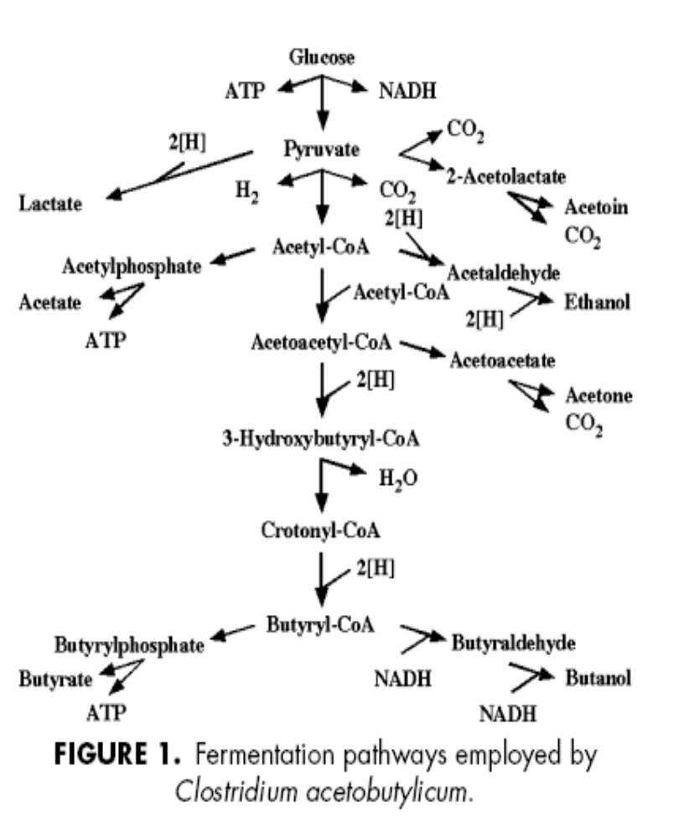
Butanol
Dwie firmy BP
i DuPont w 2007 roku wznowiły produkcję butanolu
stosując odpady jako pokarm dla bakterii – skrobia i sacharoza (melasa)
2% finalne stężenie butanolu

Slide 49
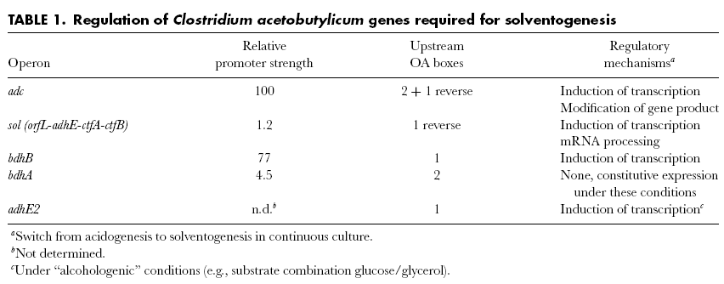
Geny w produkcji butanolu

Slide 50
Fermentacja mlekowa
CH₃COCOOH + H₂
CH₃CHOHCOOH
Kwas pirogronowy akceptorem elektronów

Slide 51
Zastosowanie f. mlekowej
Kiszonki zielone dla zwierząt
Kiszenie kapusty
Kiszenie ogórków
4. Kiszenie barszczu i żurku

Slide 52
Rodzaje roślin
łatwo kiszące się: liście buraczane, rzepak ozimy, nać marchwi i brukwi, zawierające 2-3 razy więcej cukru niż jest to wymagane przez bakterie kwasu mlekowego i mogą służyć jako domieszka do roślin trudno i źle się kiszących
trudno kiszące się – lucerna, wyka, koniczyna, generalnie mieszanki bogate w białko oraz nać ziemniaczana
źle się kiszące – trawy, które najczęściej są suszone, kiszone jedynie wówczas jeśli na to nie pozwala pogoda

Slide 53
Fermentacja metanowa
Powszechna a tak mało wykorzystywana aplikacyjnie
do fermentacji osadu nadmiernego
do fermentacji gnojowicy
do fermentacji ścieków różnego typu

